Slide 1

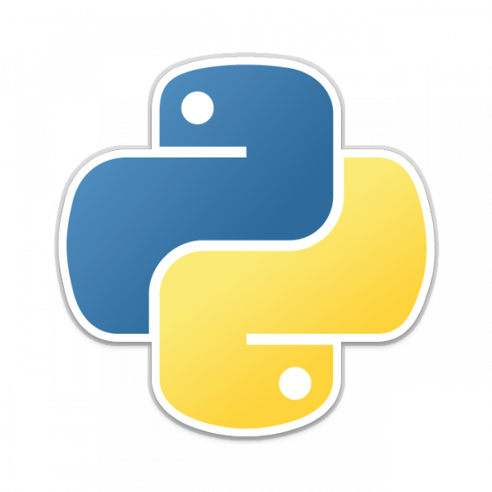

Robot Framework For Automation Mobile App
https://robotframework.org/
http://appium.io/

Slide 2
Giới thiệu bản thân
Nguyễn Văn Hải
Automation tester: Web, Mobile App
Skype: Haibgit@gmail.com
Fb:duyenlovehai
Blog https://haibgit.blogspot.com/

Slide 3
Các nội dung chính
Giới thiệu
Cài đặt
Demo

Slide 4
Giới thiệu
Là Automation Framework Mã nguồn mở cho acceptance testing – kiểm thử chấp nhận
Nó có cú pháp dữ liệu kiểm tra dạng bảng dễ sử dụng
Sử dụng phương pháp kiểm tra dựa trên từ khóa - keyword-driven testing

Slide 5
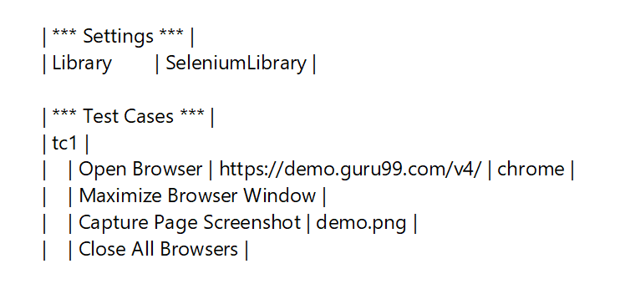

Slide 6
Có thể dùng python hoặc java để customize keywords
Có thể tạo higher-level dựa trên các kewords có sẵn
Có sẵn nhiều thư viện hỗ trợ cho web (seleniumLibrary), mobile app (AppiumLibrary), API (RequestsLibrary)…
Report rõ ràng, chi tiết

Slide 7
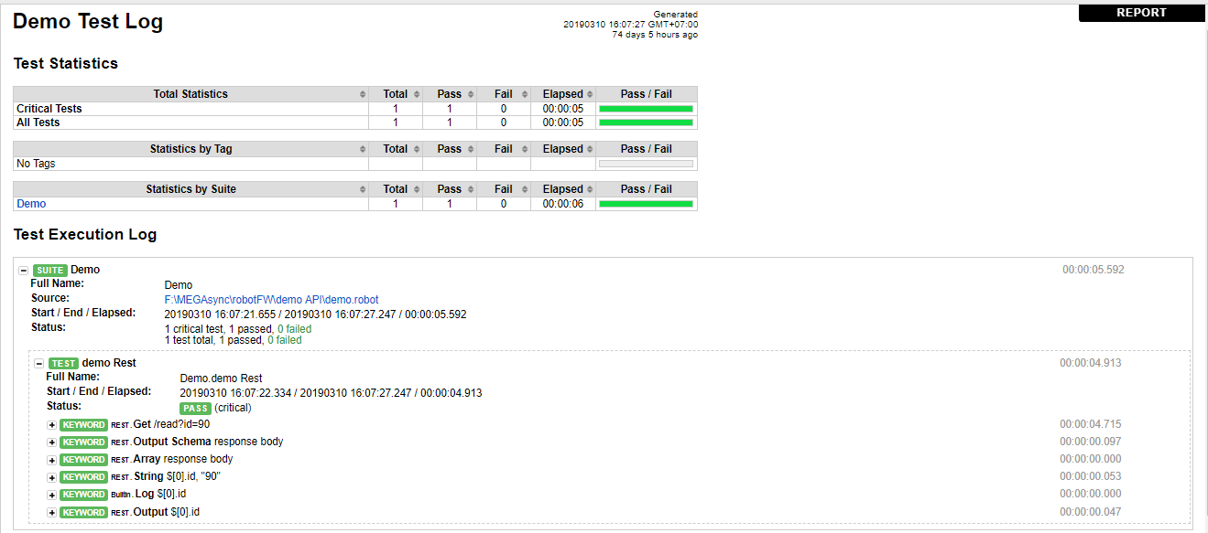

Slide 8
Cài đặt robot framework
Cài đặt python
Cài đặt robot framework pip install robot framework
Cài đặt thư viện AppiumLibrary pip install robotframework-appiumlibrary
Editor để code: pycharm, RIDE, RED, Atom, Visual studio code
Trang web hữu ích https://github.com/fkromer/awesome-robotframework

Slide 9
Cài đặt khác
Android sdk : download Androdi studio
JDK
Appium server: cài Appium Desktop hoặc cài appium qua Node JS -> npm install –g appium

Slide 10
Cách get element mobile app
Dùng Appium Desktop
Dùng uiautomatorviewer trong bộ Android SDK

Slide 11
DEmo
Lấy appPackage và appActivity của app: Trước tiên cần mở app trên device, sau đó qua cmd, chạy lệnh adb shell , rồi chạy tiếp dumpsys window windows | grep -E 'mCurrentFocus'

Slide 12
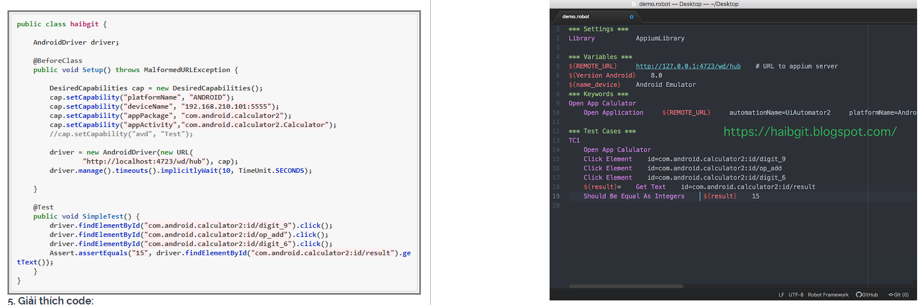
So sánh với java thuần

Slide 13
Cấu trúc 1 dự án
Đi theo mô hình POM – Page Object Model
Page: chứa các page của app, có thể chia nhỏ các thư mục
Resources: chứa common keywords, chứa excel, data test…
Test: chứa các test suite

Slide 14
